Slide 1
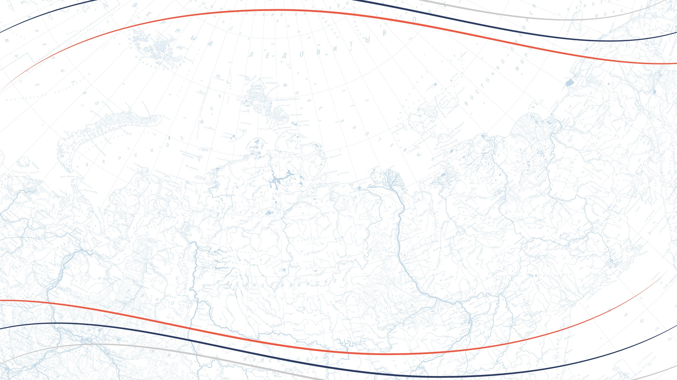
Конституция Российской Федерации
Принята всенародным голосованием 12 декабря 1993 года с изменениями, одобренными в ходе общероссийского голосования 1 июля 2020 года.
(С) Осипов Даниил,2021

Slide 2

Что такое норма права?
Норма права – установленное (санкционированное) государством общеобязательное правило поведения, охраняемое от нарушений силой государственного аппарата.
(Радько Т.Н., Лазарев В.В., Морозова Л.А. Теория государства и права, 2019)

Slide 3
Что такое конституция?
Конституция (в переводе с латинского constitutio — установление, устройство) Российской Федерации – Основной закон, закрепляющий основы конституционного строя, организации государственной власти и взаимоотношения между гражданином, обществом и государством.

Slide 4
Основные признаки конституции
- учредительный характер («учреждает» государство)
- верховенство Конституции - высшая юридическая сила (Конституция представляет собой акт наивысшей юридической силы, т.е. все законы и иные подзаконные акты издаются в полном соответствии с Конституцией и не могут ей противоречить)
- прямое действие (нормы Конституции действуют без утверждения какими – либо гос. органами власти или должностными лицами)
- стабильность (рассчитана на длительный срок действия, имеет особую процедуру принятия и изменения)
Конституция Российской Федерации по способу изменения является жесткой.

Slide 5
Практическая задача
Двадцатилетний Иван Сидоров обратился в суд с иском к администрации города Санкт-Петербург. В своем требовании гражданин сослался на ч.2 ст. 46 Конституции Российской Федерации, которая дает право на обжалование решений и действий органов местного самоуправления в суде. Представитель Администрации Быстренький заявил, что Сидоров не может ссылаться на нормы Конституции, т.к. порядок обжалования действий органов местного самоуправления закреплен в соответствующем федеральном законе.
Имеет ли право Сидоров ссылаться на нормы Конституции РФ?
Если да, то какой признак Конституции РФ это регламентирует?

Slide 6
Иерархия законов в российской федерации
Конституция Российской Федерации
Законы Российской Федерации о поправках в Конституцию
Федеральный конституционный закон (ФКЗ)
Федеральный закон (кодифицированный или текущий)
Законы субъектов
Муниципальные законы
____________
Подзаконные НПА: указы и распоряжения Президента РФ, постановления и распоряжения Правительства РФ, постановления палат Федерального Собрания РФ, НПА министерств, федеральных служб и федеральных агентств (приказы, распоряжения, письма, инструкции, рекомендации).

Slide 7
Структура Конституции рф
Глава 1. Основы конституционного строя
Глава 2. Права и свободы человека и гражданина
Глава 3. Федеративное устройство
Глава 4. Президент Российской Федерации
Глава 5. Федеральное Собрание
Глава 6. Правительство Российской Федерации
Глава 7. Судебная власть и прокуратура
Глава 8. Местное самоуправление
Глава 9. Конституционные поправки и пересмотр Конституции
- Преамбула*
- 2 раздела
- 9 глав
- 137 статей

Slide 8
Права человека и гражданина
Права человека и гражданина
Гражданские (личные)
Политические
Социально-экономические
Культурные
Перечень прав человека и гражданина является открытым.

Slide 9
Основные конституционные обязанности человека и гражданина
- Соблюдение Конституции РФ и законов
- Забота о детях и нетрудоспособных родителях
- Получение основного общего образования
- Забота о памятниках истории и культуры
- Уплата налогов и сборов
- Сохранение природы и окружающей среды
- Защита Отечества и обязанность воинской службы

Slide 10
Федеративное устройство
ч.1 ст.65 Конституции Российской Федерации
В составе Российской Федерации находится:
22 республики
9 краёв
46 областей
3 города федерального значения*
1 автономная область
4 автономных округа

Slide 11
Государственная власть в Российской федерации
Президент Российской Федерации (не является ветвью власти)
Законодательная власть
Федеральное Собрание Российской Федерации
(Государственная Дума и Совет Федерации)
Судебная власть
(Суды Российской Федерации (КС РФ, ВС РФ, суды ОЮ РФ, АС РФ)
Исполнительная власть
(Правительство Российской Федерации)
Статья 10 Конституции Российской Федерации
Органы законодательной, исполнительной и судебной власти самостоятельны.

Slide 12
Субъекты законодательной инициативы (перечень закрытый!)
- Президент Российской Федерации
- Совет Федерации (ФС) Российской Федерации
- Сенаторы Российской Федерации
- Депутаты Государственной Думы
- Правительство Российской Федерации
- Конституционный Суд Российской Федерации и Верховный Суд Российской Федерации – по вопросам своего ведения
- Законодательные (представительные) органы субъектов Российской Федерации
ч.1 ст.104 Конституции РФ

Slide 13
Практическая задача
Генеральный прокурор Российской Федерации внёс в Государственную Думу (Федерального Собрания) Российской Федерации законопроект о поправках в действующий УПК РФ, в котором государственным обвинителям предоставляются особые права в уголовном процессе.
Поступивший законопроект был отклонен. Правомерно ли решение Государственной Думы (Федерального Собрания) Российской Федерации? Назовите любые три субъекта законодательной инициативы в соответствии с Конституцией РФ.

Slide 14
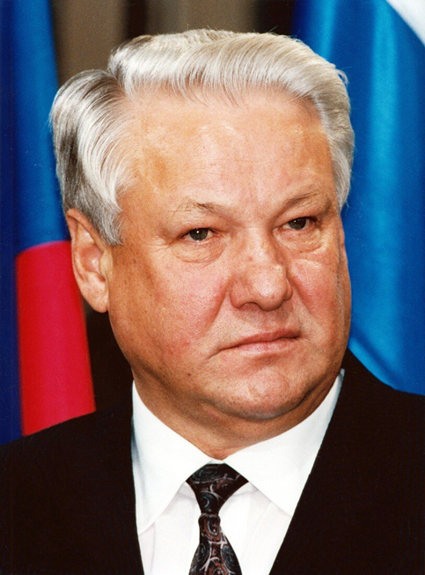
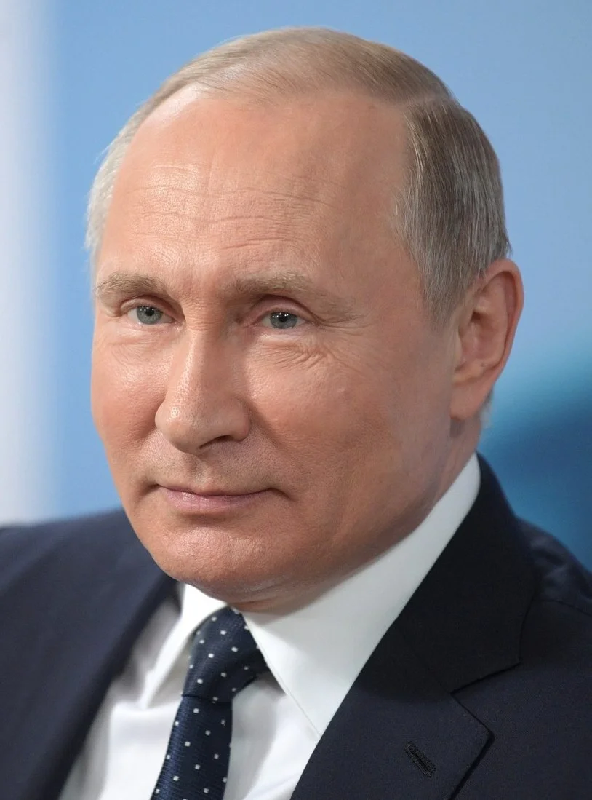
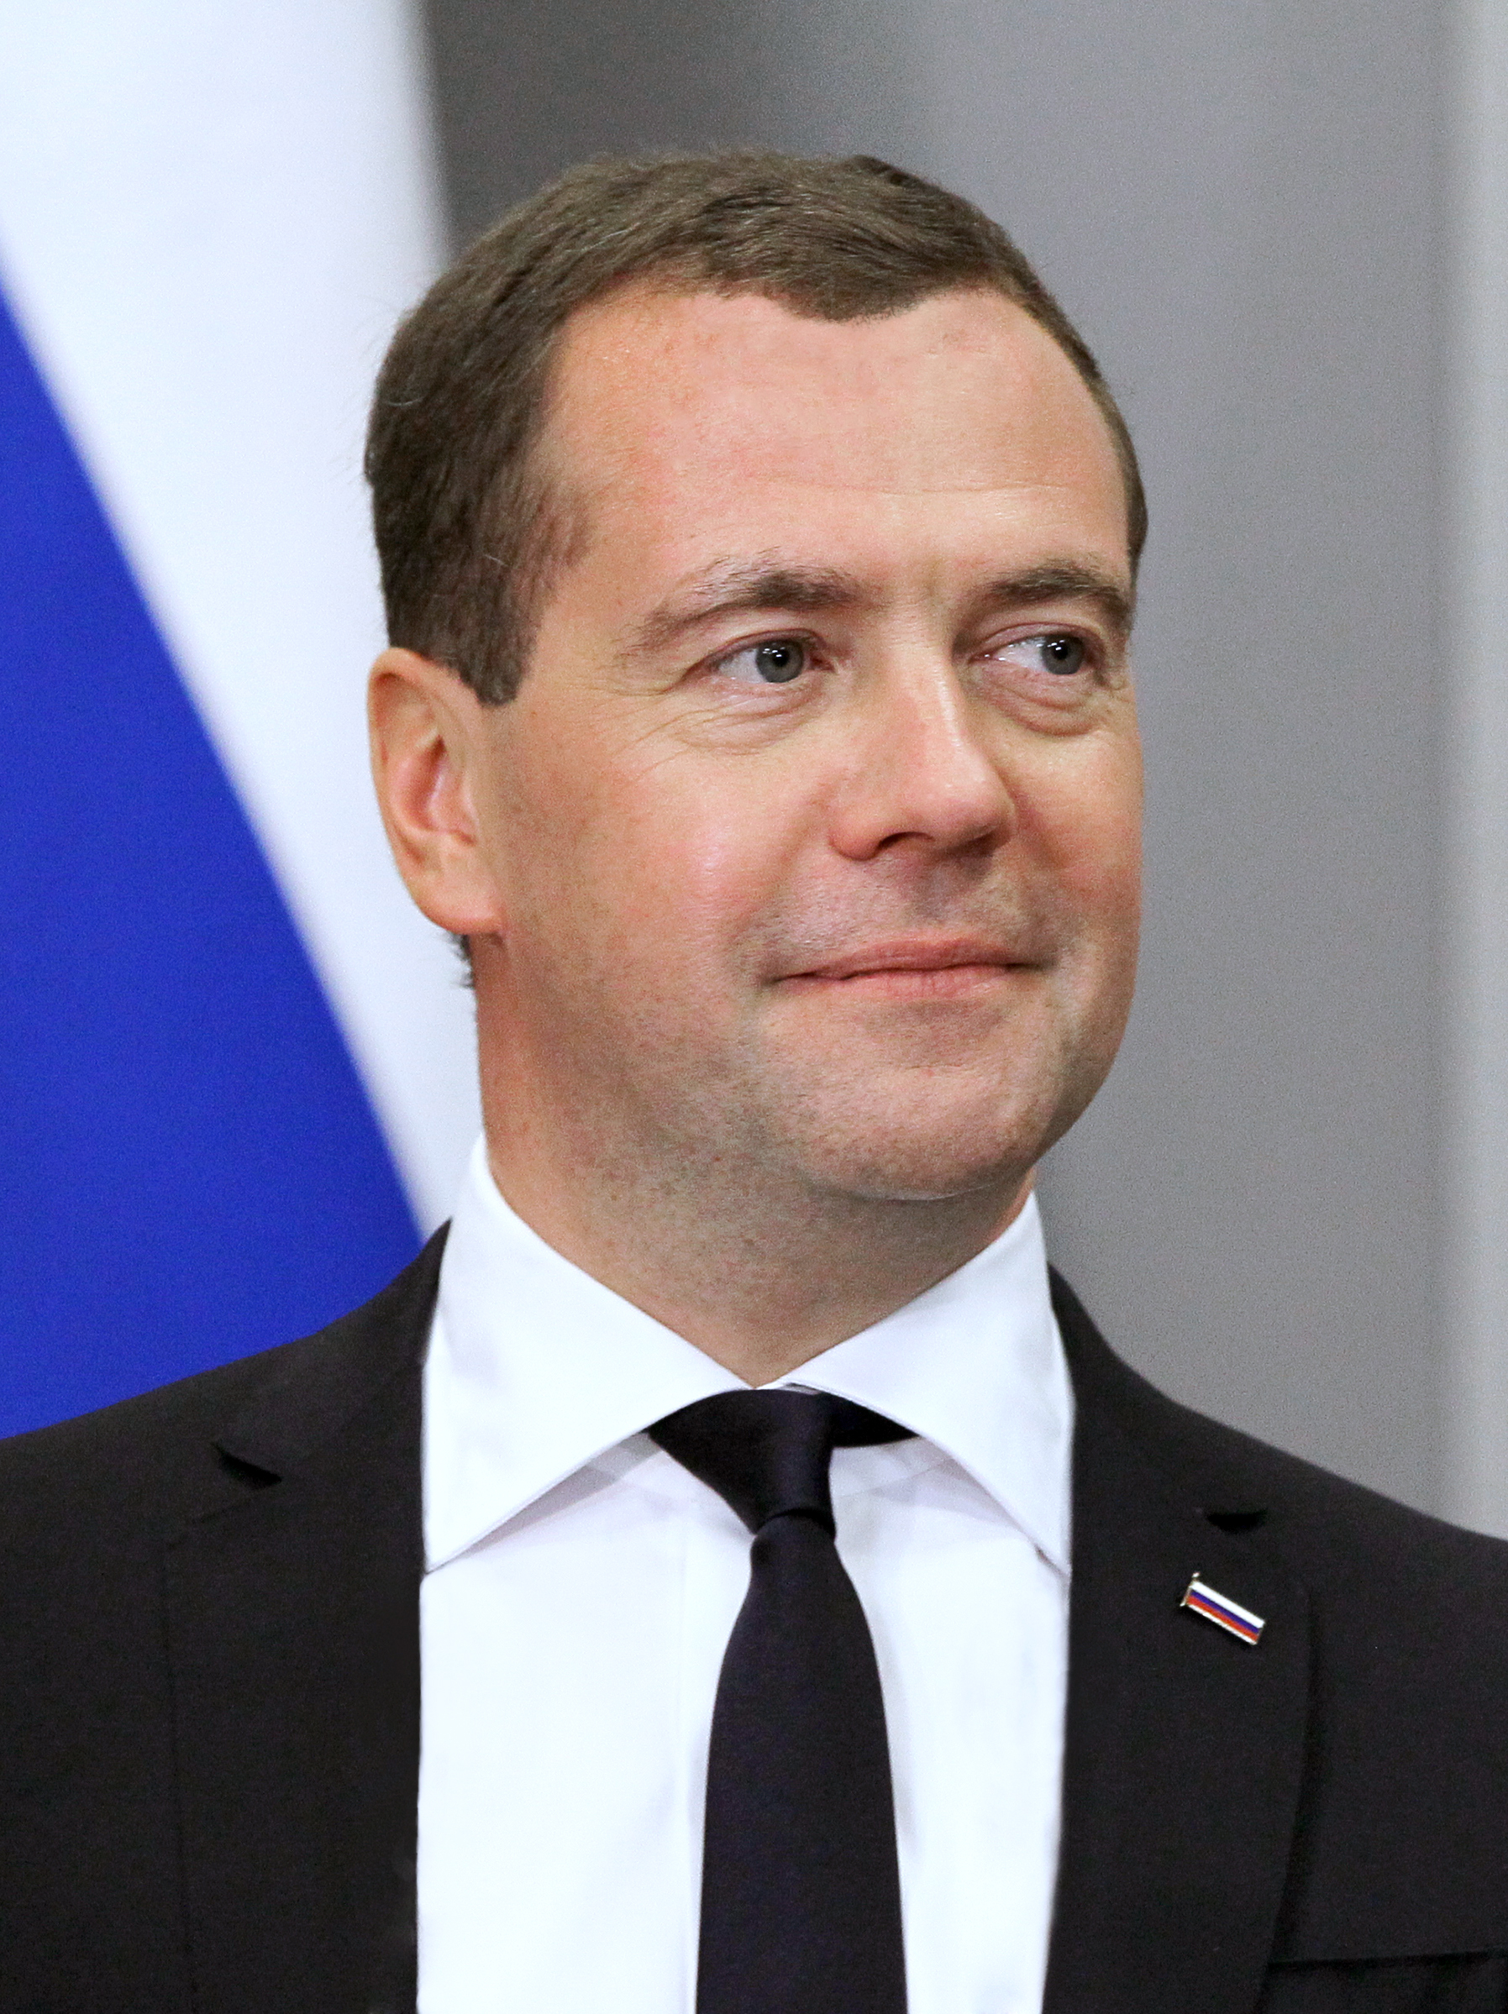
Президент Российской федерации
Ценз:
- гражданин РФ
- не моложе 35 лет
- постоянно проживающий в РФ не менее 25 лет
- не имеет иностранного гражданства или вида на жительство
- отсутствие счетов, вкладов в банках за пределами РФ
- отсутствие судимости (ФЗ)
- дееспособный гражданин (ФЗ)
- не является обязательным наличие высшего образования (ФЗ)
Одно и тоже лицо не может занимать должность Президента Российской Федерации более двух сроков.

Slide 15
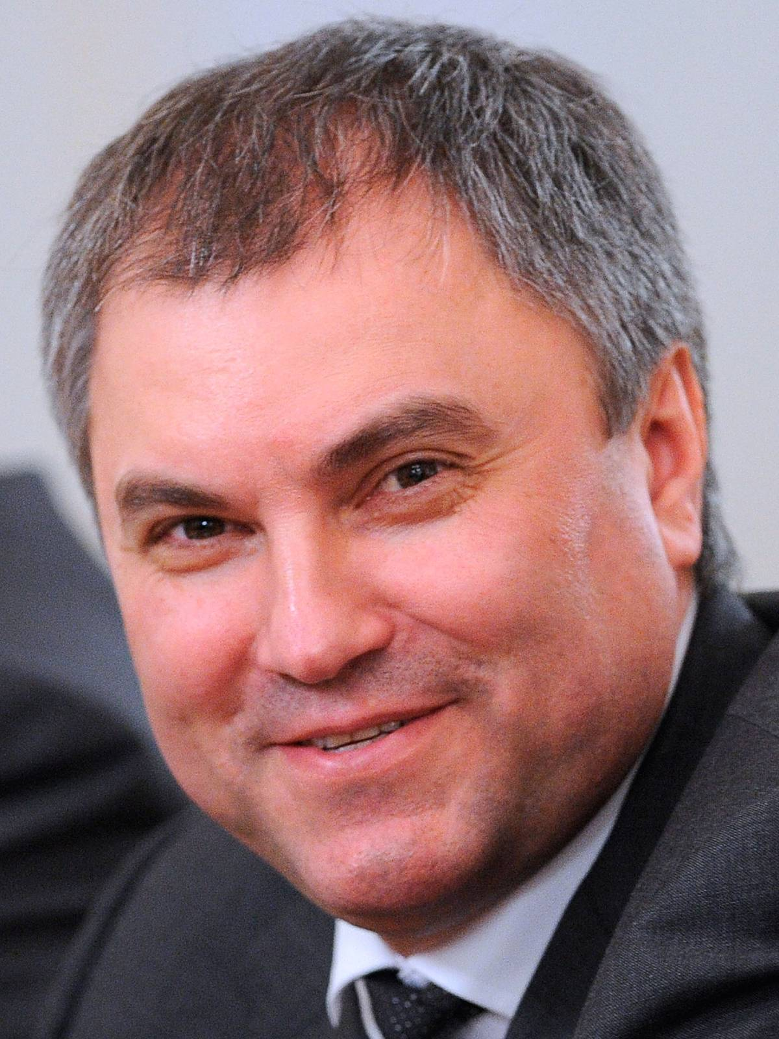
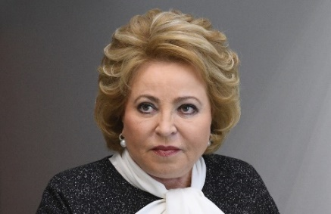
Федеральное собрание является представительным и законодательным органом Российской федерации (ст.94 Конституции РФ)
Государственная Дума
(нижняя палата)
- 450 депутатов
- депутат – гражданин РФ, достигший 21 года, не имеющий иностранного гражданства или вида на жительство, счетов и вкладов за пределами РФ.
Ч.4 ст.95, Ч.1 ст.97 Конституции РФ
Совет Федерации (верхняя палата)
- по два представителя от каждого субъекта РФ (исполнительной и законодательной власти субъекта), а также Президент РФ в отставке и 30 представителей от Президента РФ (7 пожизненно).
- сенатор (ранее – член Совета Федерации, а также в гл. 9 Конституции РФ) – гражданин РФ, достигший 30 лет, не имеющий иностранного гражданства или вида на жительство; счетов и вкладов за пределами РФ
- Президент РФ, прекративший свои полномочия в связи с истечением срока или отставкой, входит в Совет Федерации пожизненно.
Ч.4 ст. 95 Конституции РФ
В.И. Матвиенко
Председатель СФ (ФС) РФ
В.В. Володин
Председатель ГД (ФС) РФ

Slide 16
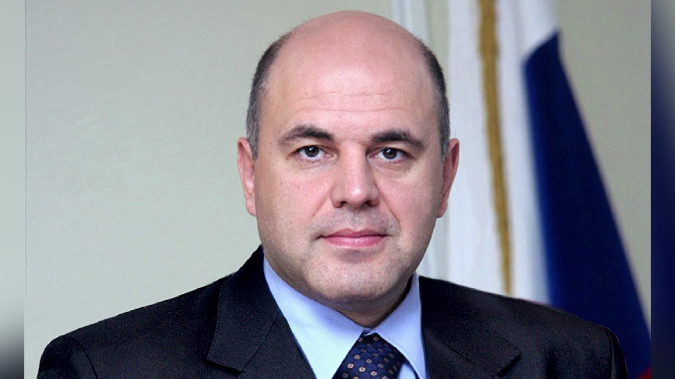
Правительство Российской Федерации
Осуществляет исполнительную власть под общим руководством Президента Российской Федерации (ч.1 ст.110)
Издает постановления и распоряжения
(ч.1 ст. 115 Конституции РФ).
М.В. Мишустин – Председатель Правительства РФ
Состав Правительства Российской Федерации
- Председатель Правительства Российской Федерации
- Заместители Председателя Правительства Российской Федерации
- Федеральные министры
Граждане РФ, достигшие 30 лет, не имеющие гражданства иностранного государства или вида на жительство; счетов, вкладов за пределами РФ.
(ч.4 ст.110 Конституции РФ)
Кандидатуры Председателя Правительства РФ (по представлению Президента РФ), 10 его заместителей и федеральных министров (по представлению Председателя Правительства РФ) утверждаются ФС РФ

Slide 17
Судебная власть
Правосудие в Российской Федерации осуществляется только судом.
Судебная власть осуществляется посредством конституционного, гражданского, арбитражного, административного и уголовного судопроизводства.
Судебная система РФ
Конституционный Суд РФ
Верховный Суд РФ
Федеральные суды о.ю
Арбитражные суды
Мировые суды субъектов РФ
- Конституционные (уставные) суды субъектов РФ – исключены, вступление поправки в силу с 1.01.2023 г.
Судьями могут быть граждане РФ, достигшие возраста 25 лет, имеющие высшее юридическое образование и стаж работы в юр. Профессии не менее 5 лет. Постоянно проживающие в РФ, не имеющие ин. гражданства или вида на жительство и вкладов за пределами РФ.
Судьи независимы и подчиняются только Конституции РФ и федеральному закону.
Судьи несменяемы.
Судьи неприкосновенны.
Судья не может быть привлечен к уголовной ответственности иначе как в порядке, определяемым ФЗ.

Slide 18
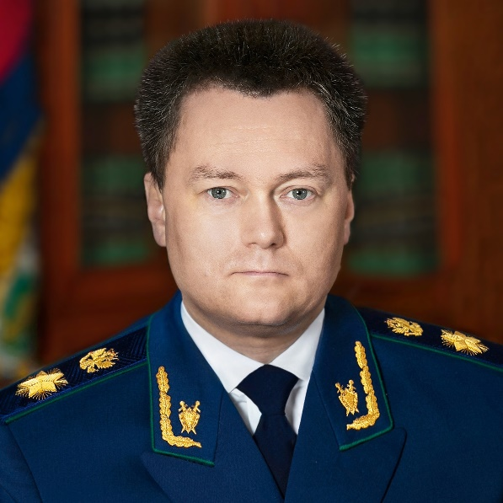
Судебная власть и прокуратура
Прокуратура Российской Федерации – единая федеральная централизованная система органов, осуществляющих надзор за соблюдением Конституции РФ и исполнением законов, надзор за соблюдением прав и свобод человека и гражданина, уголовное преследование в соответствии со своими полномочиями а также выполняющих иные функции.
(ч.1 ст.129 Конституции РФ)
И.В. Краснов - Генеральный прокурор Российской Федерации
Прокурорами могут быть граждане РФ, не имеющие иностранного гражданства или вида на жительство, а также вкладов и счетов за пределами РФ.

Slide 19
Местное самоуправление
Местное самоуправление осуществляется гражданами путем референдума, выборов, других форм прямого волеизлияния, через выборные и иные органы местного самоуправления. - ч. 2 ст. 130 Конституции РФ
Органы гос. власти могут участвовать в формировании органов местного самоуправления, назначения и освобождения от должности должностных лиц местного самоуправления в порядке и случаях, установленных федеральным законом. – ч.1^1 ст. 131 Конституции РФ.
Органы самоуправления и органы государственной власти входят в единую систему публичной власти РФ – ч.3 ст. 132 Конституции РФ.

Slide 20
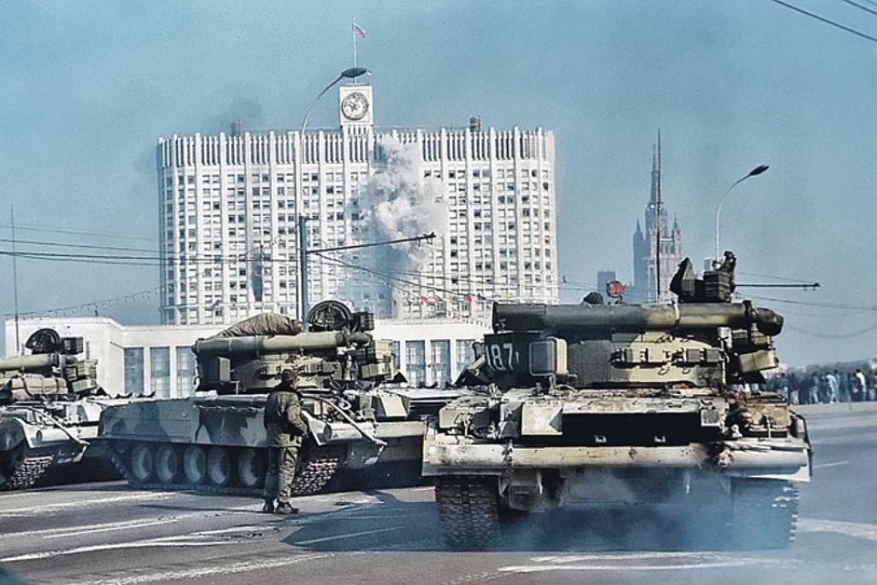

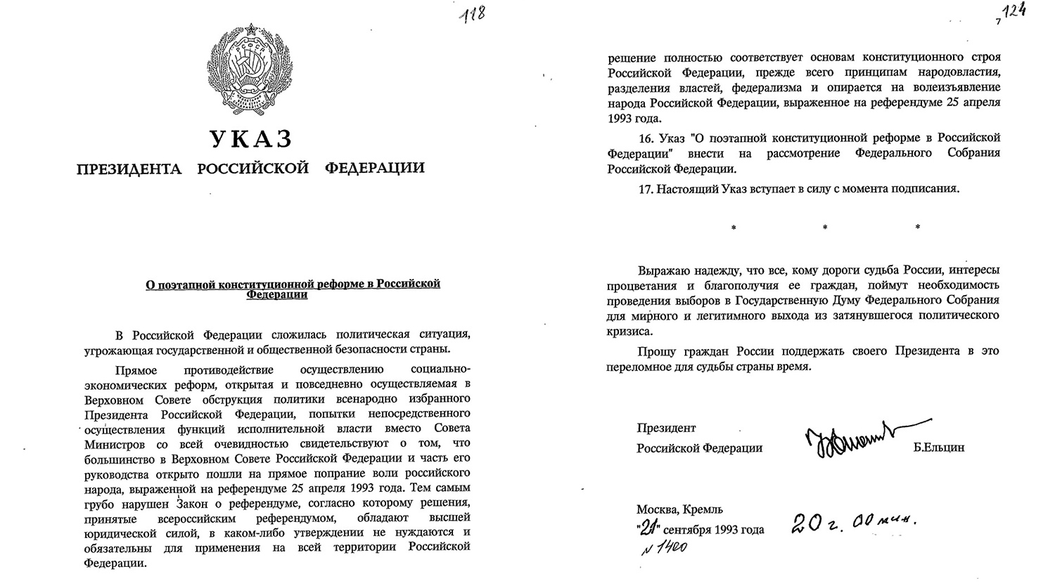
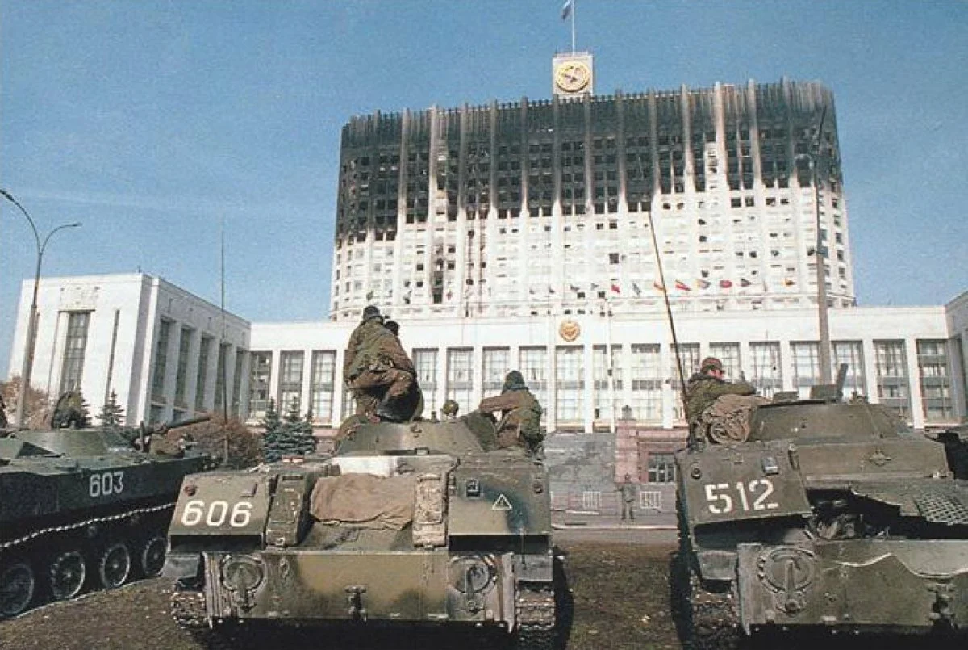
Конституционный кризис 1993 года
Указ №1400 от 21 сентября 1993 г.
СОБЫТИЯ
СЕНТЯБРЯ – ОКТЯБРЯ 1993 ГОДА
Б.Н. Ельцин – первый Президент РФ

